Slide 1
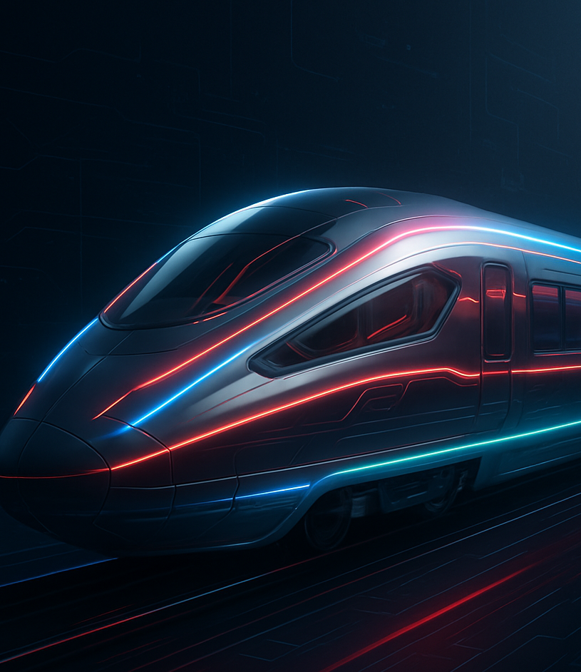
Поезд LLM набирает ход, пора запрыгивать
Алексей Корякин
Notes:
Изначально я хотел вам рассказать о динамике и развитии ИИ о трендах и инструментах.
Подходах и идеях. Дать некоторые базовые определения. Но вы с легкостью можете найдете все в интерентах.
Поэтому я проведу для вас мастер класс/скрин каст. Покажу на практике, как можно разрабатывать на 1с с помощью ИИ

Slide 2


Алексей Корякин
Ведущий инженер в области развития инноваций
Проекты на 1С >
YAxUnit — фреймворк тестирования 1С
Проекты на Kotlin >
Mcp-onec-test-runner — сборка и запуск проектов из AI-агента
Mcp-bsl-context — предоставление справки по платформе для AI-агента
Notes:
На эти проектах я экспериментировал и изучал подходы.
Смотрел что есть в других языках и чего не хватает в 1С.
В 1с. Здесь мне ИИ помогает работать с документацией, генерировать описания методов, создает тесты.
А также закрывает и реальные задачи. Например, по YAxUnit я закрыл 4 issue не написав ни строчки кода, все было сделано с помощью нейронок. Я вам расскажу и покажу что для этого нужно

Slide 3
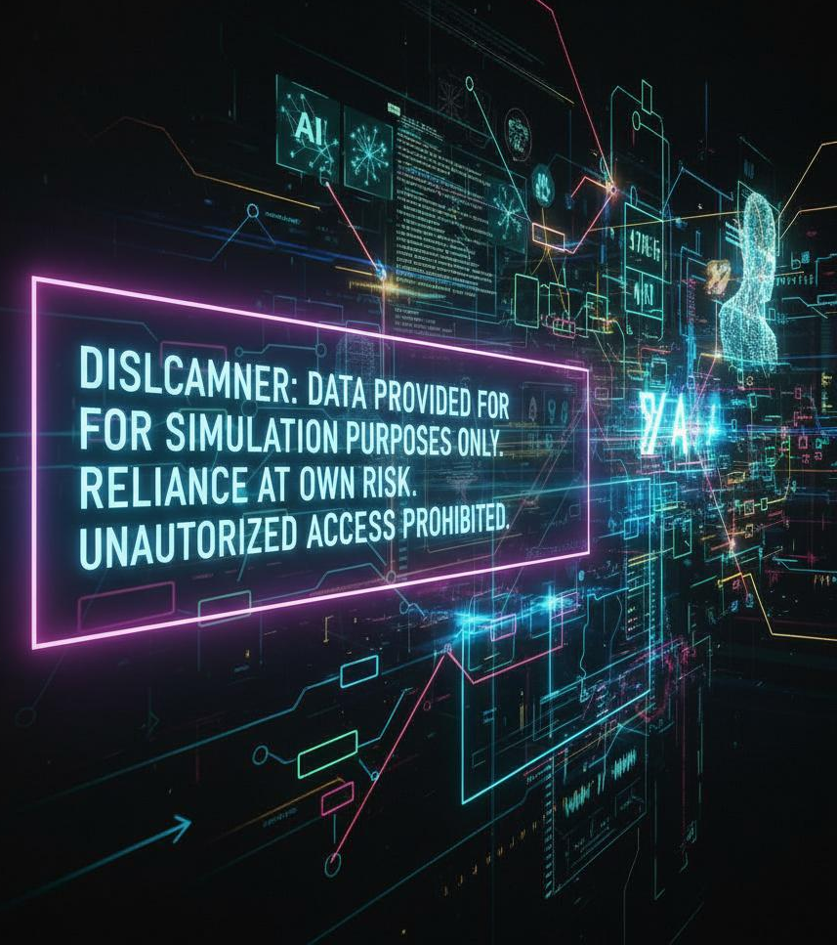
Дисклеймер
Только мой опыт
Никаких исследований и сравнений
Только то, что применяю в своей работе

Slide 4


Задача
Конфигурация: Парк аттракционов
Онлайн продажа билетов

Slide 5
Инструментарий
1C:EDT + платформа 1С:Предприятие
IDE с поддержкой ИИ — Cursor
Помощники — MCP сервера
YAxUnit

Slide 6
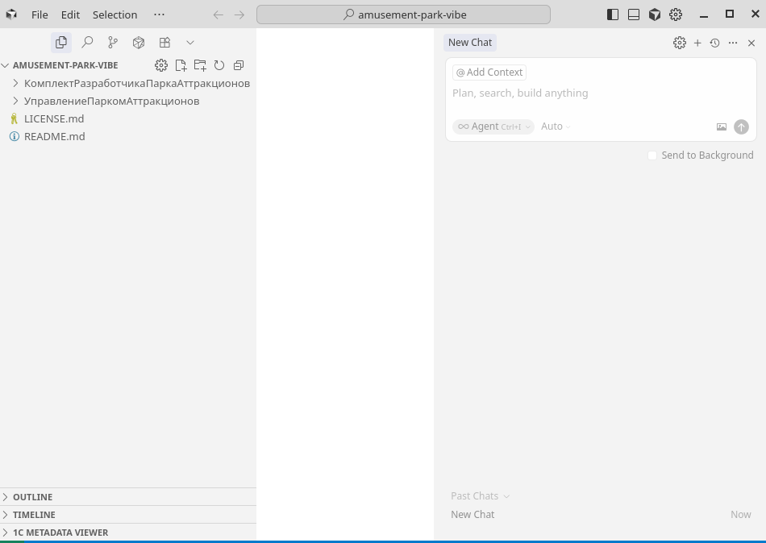
Cursor
Language 1C (BSL)
Markdown All in One
Markdown Preview Mermaid Support

Slide 7
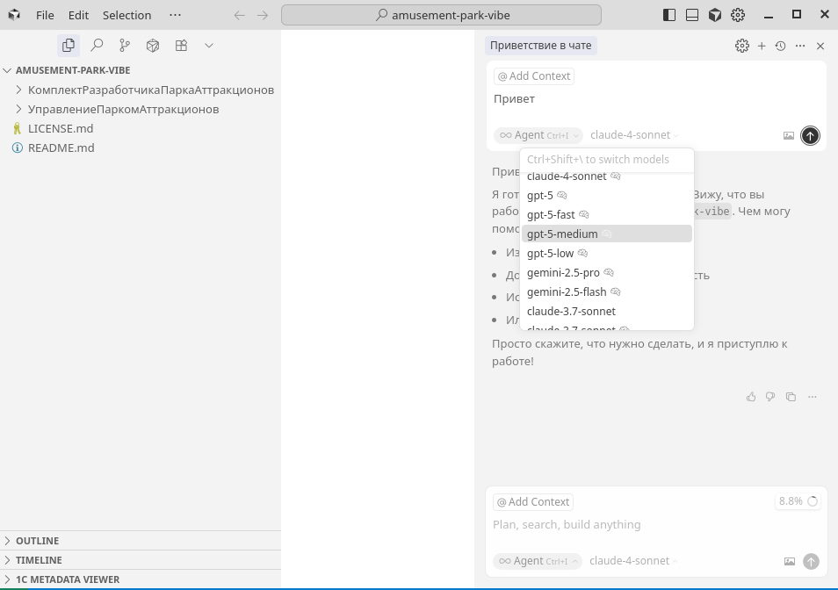
Cursor
Большой выбор моделей
Правила
Индексация проекта
Подключение MCP
7
Notes:
Правила с помощью которых вы можете настроить поведение моделей под себя, под ваши требования.

Slide 8
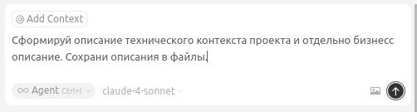
Подготовка
Техническое описание
Бизнес логика
8
Notes:
Проект склонировали, открыли его в курсоре
Осталось еще чуть-чуть, создадим шпаргалку и нейроник. Сформируем техническое и бизнесовое описание проекта.

Slide 9
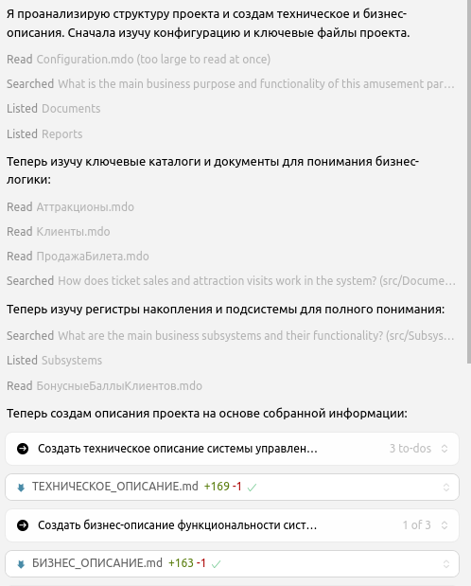
Подготовка
Техническое описание
Бизнес логика

Slide 10
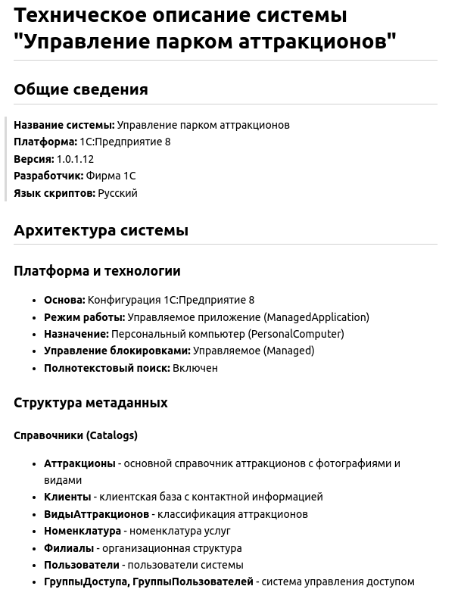
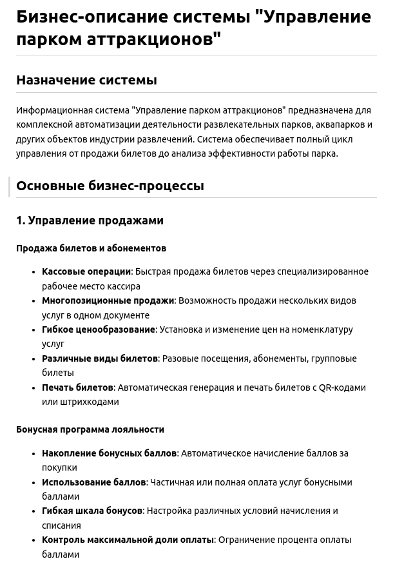
Подготовка

Slide 11
Переходим к задаче
Задача: Онлайн продажа билетов
Этапы разработки
Проработка ТЗ
Архитектура
Реализация
Тестирование
Notes:
Для того чтобы реализовать такую задачу, нам понадобится прогнать ее по тем же этапам, как и обычно.

Slide 12
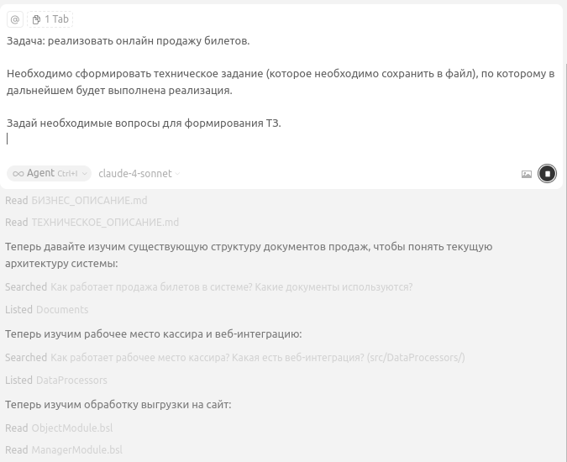
Формирование ТЗ
Используем новый чат
Все сохраняем в файлы
Уточняющие вопросы
Ревью результатов
Корректировка
Notes:
Как мы будем его формировать? Конечно с помощью ИИ
Открываем новый чат, вводим промпт.
И очень важный момент, чтобы модель не придумывала лишнего и выдала хороший результат, добавляем пункт «Задай уточняющие вопросы»

Slide 13
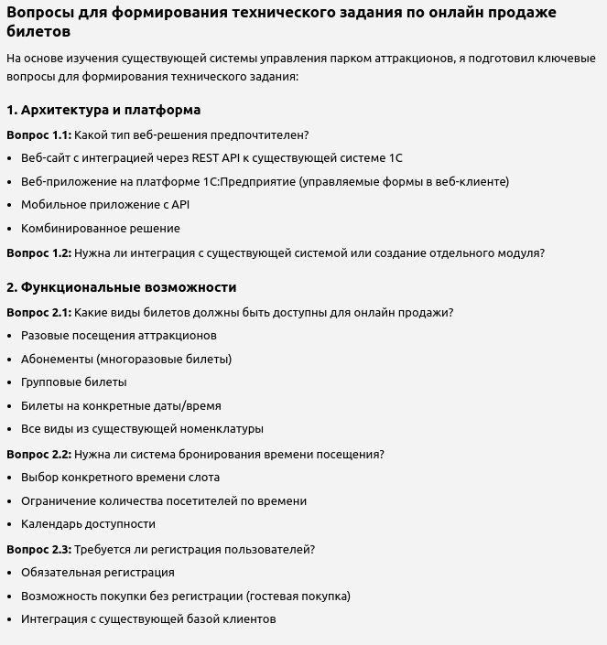
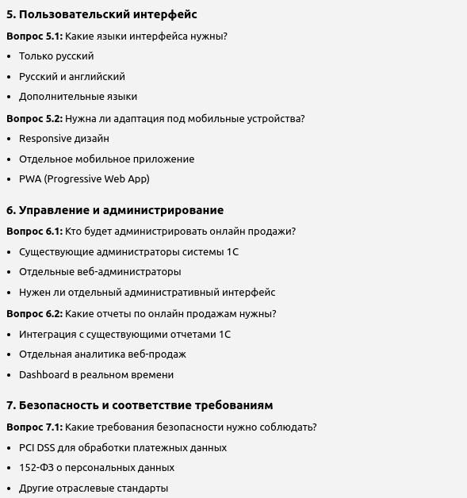
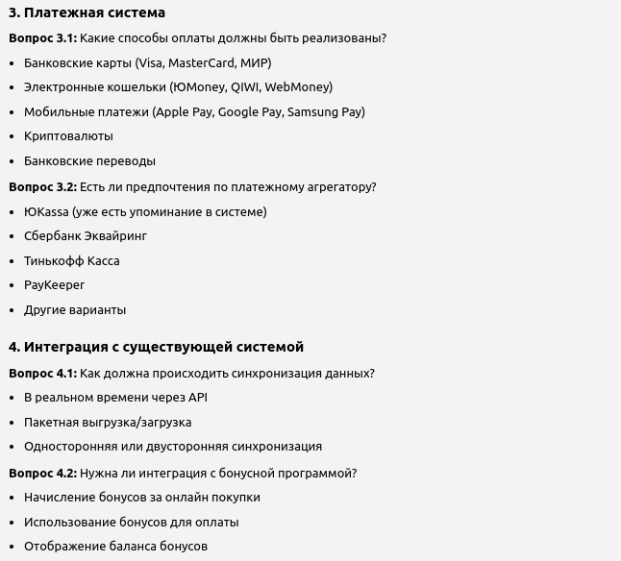
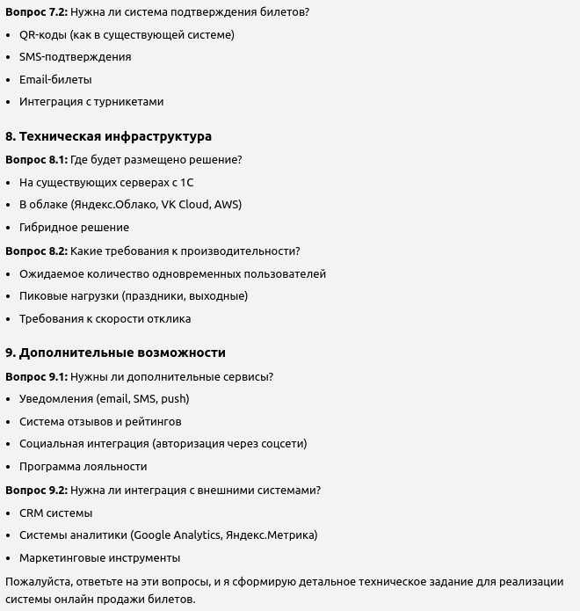
Формирование ТЗ
Используем новый чат
Все сохраняем в файлы
Уточняющие вопросы
Ревью результатов
Корректировка
Notes:
Нейронка формирует разнообразные вопросы из разных сфер, по функциональным и нефункциональным требований(что будет на фронте, какие билеты будут доступны, нужно ли бронировние и бонусная программа). Как будем принимать оплаты и работать с перс данными где размещать решение и тд Такой подход помогает сэкономить мозготопливо и время, посмотреть на проблему немного шире и не пропустить важного. + Подсветит разные варианты решения задачи.

Slide 14
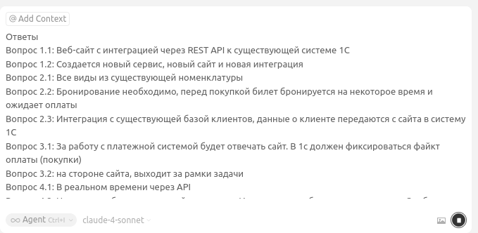
Формирование ТЗ
Используем новый чат
Все сохраняем в файлы
Уточняющие вопросы
Ревью результатов
Корректировка

Slide 15
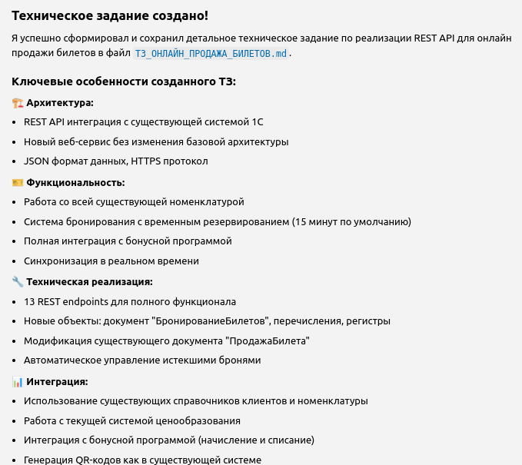
Формирование ТЗ
Используем новый чат
Все сохраняем в файлы
Уточняющие вопросы
Ревью результатов
Корректировка

Slide 16
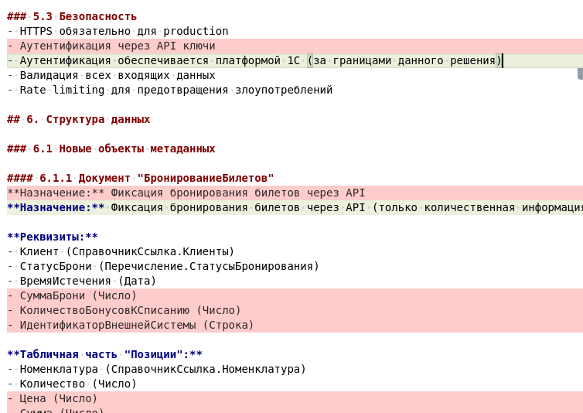
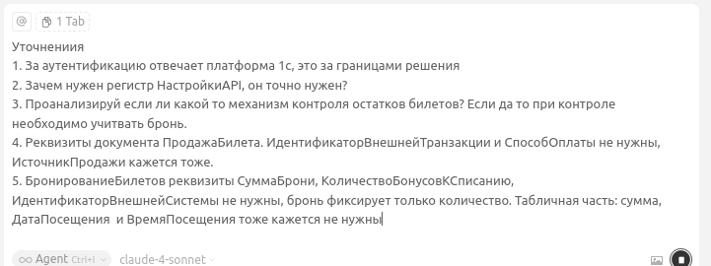
Формирование ТЗ
Используем новый чат
Все сохраняем в файлы
Уточняющие вопросы
Ревью результатов
Корректировка

Slide 17
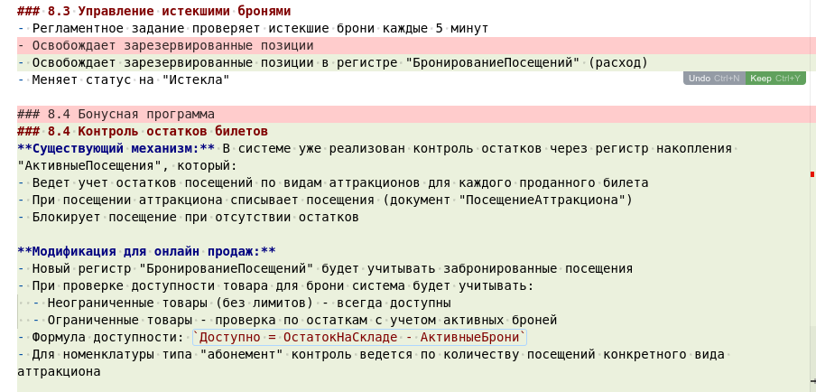
Формирование ТЗ
Используем новый чат
Все сохраняем в файлы
Уточняющие вопросы
Ревью результатов
Корректировка

Slide 18
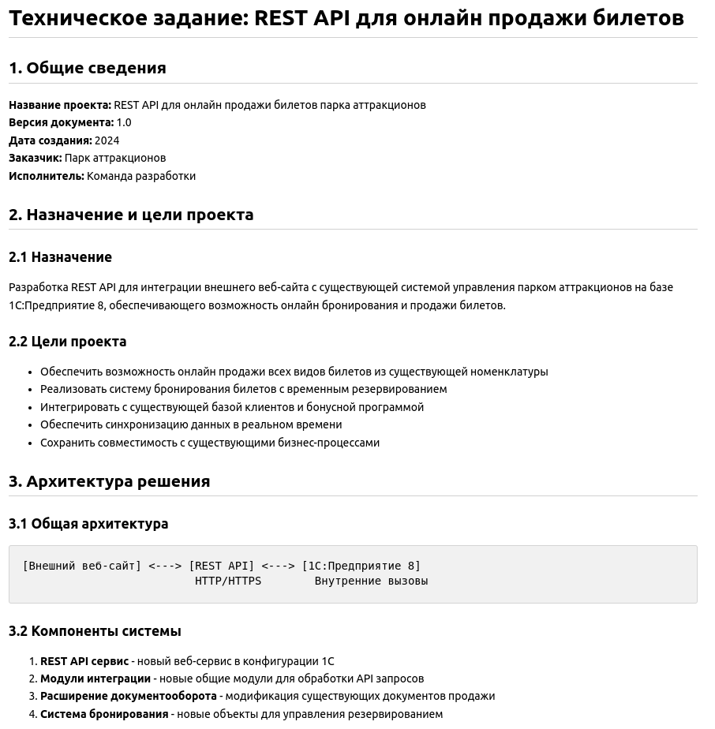
Формирование ТЗ
Используем новый чат
Все сохраняем в файлы
Уточняющие вопросы
Ревью результатов
Корректировка

Slide 19
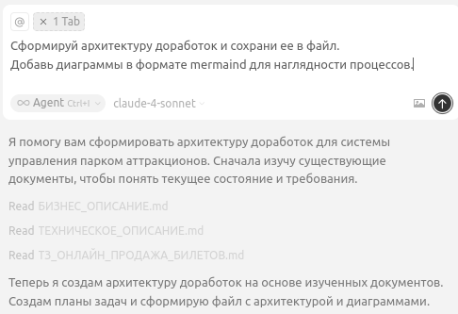
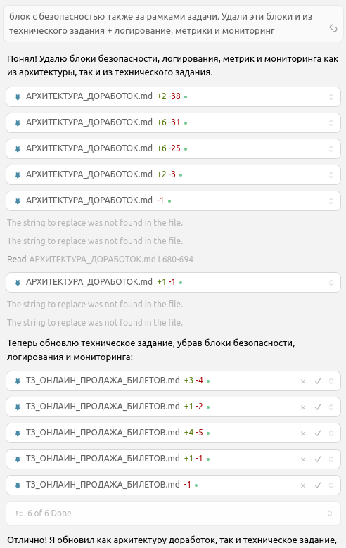
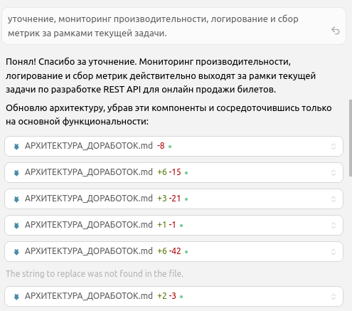
Архитектура
Визуализация доработок
Еще один уровень контроля
Артефакты
Notes:
Переходим к проработке архитектуры и рисованию разлчных диаграмм.
Это позволит нам визуализировать доработки. Посмотреть на них под другим углом, так сказать. Не читать много букв и визаульно проконтролировать идею.
Плюс получим артефакты которые можно будет использовать в работе и при общении с заказчиком.

Slide 20
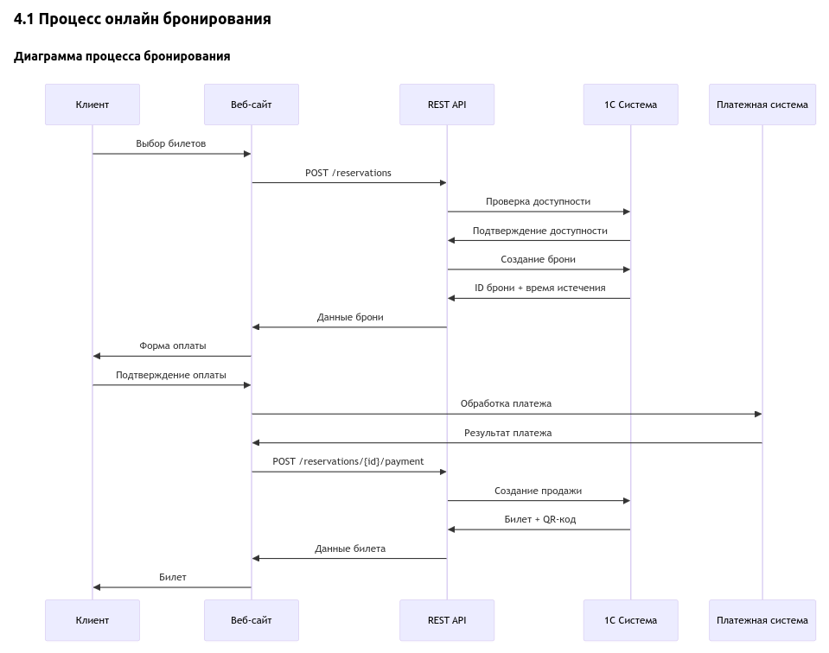
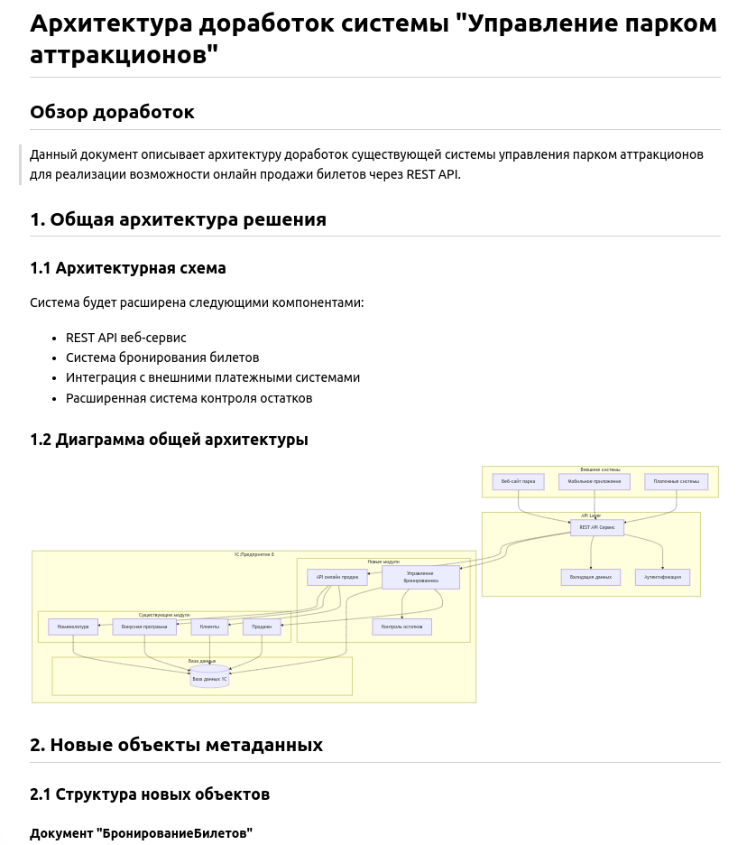
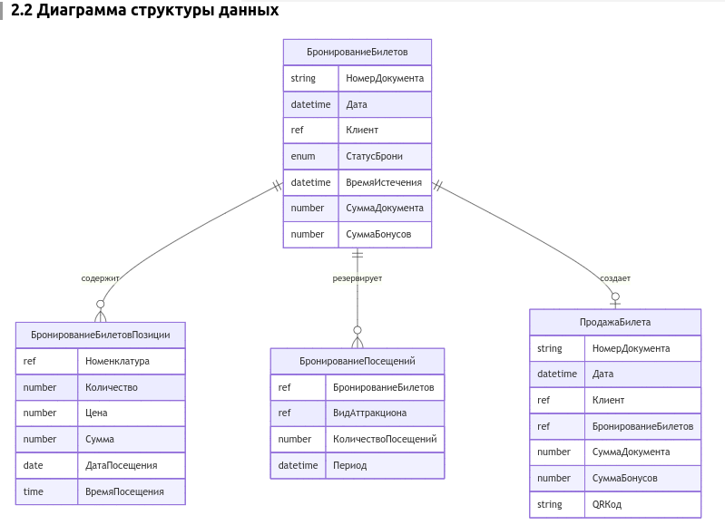
Архитектура
Notes:
Платежная система немного сбоку и мы с ней не интегрируемся

Slide 21
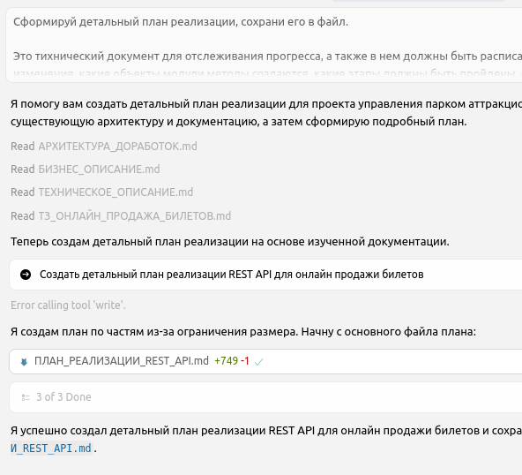
План реализации
Детальный план реализации
Разбит на этапы
Подробная информация об изменения
Отслеживание прогресса
Notes:
Прошла половина доклада и мы наконец добрались до реализации, но писать код еще рано, необходимо составить план реализации. Причем детальный, котором будут описаны все доработки, изменения объектов метаданных, новые модули и методы, связи и нюансы реализации

Slide 22
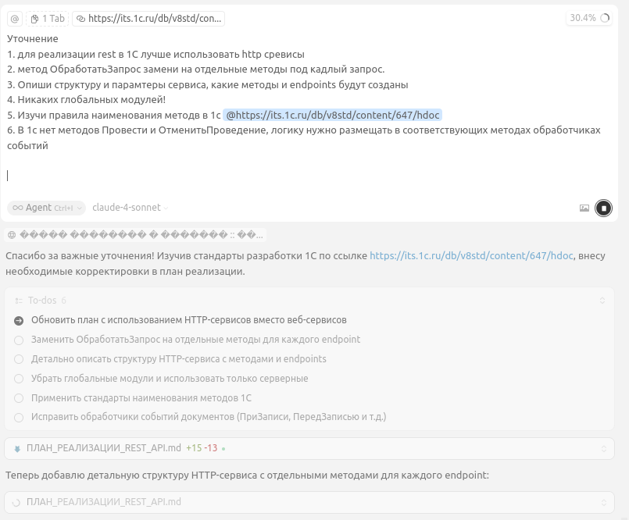
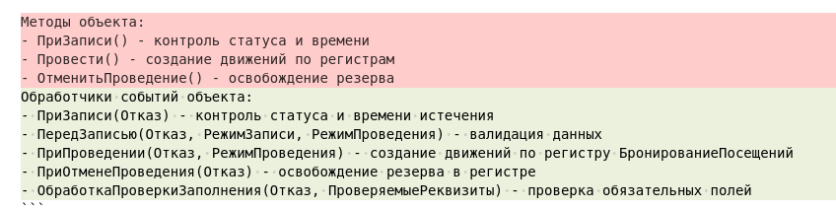
План реализации
Ревью плана
Внесение корректировок

Slide 23
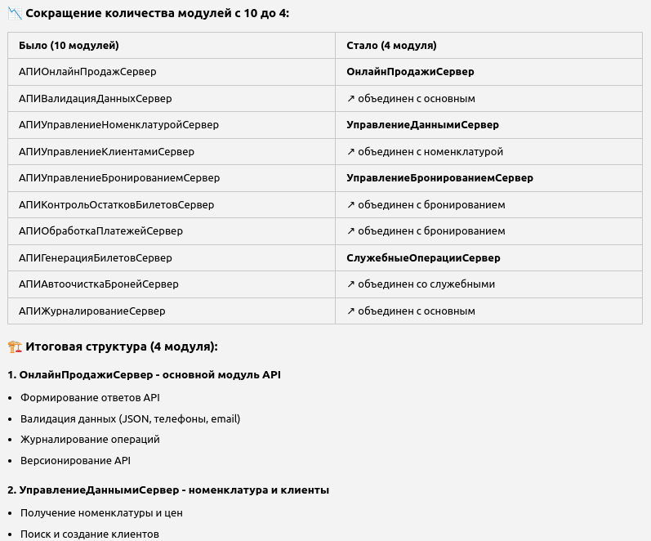
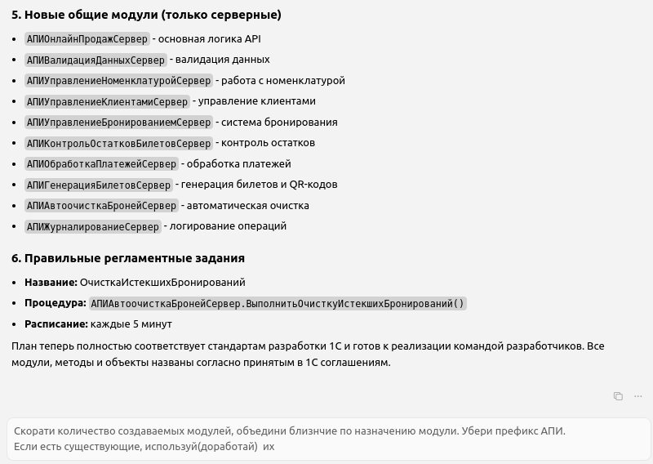
План реализации
Ревью плана
Внесение корректировок

Slide 24
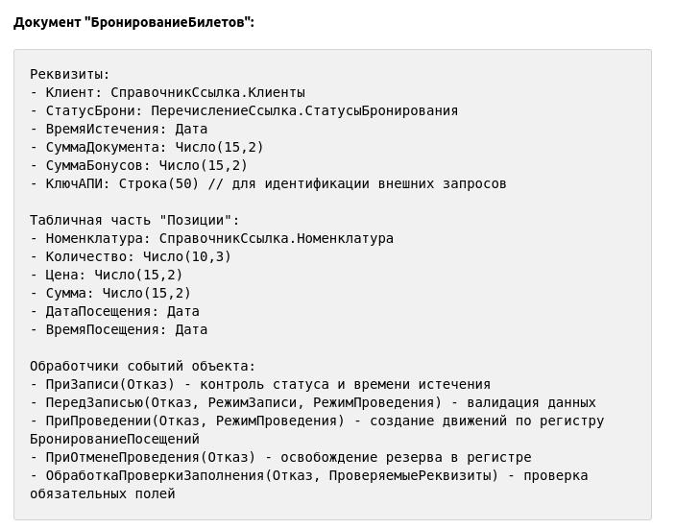
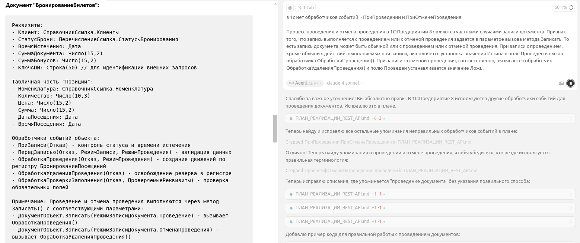
Ревью плана
Внесение корректировок
План реализации

Slide 25
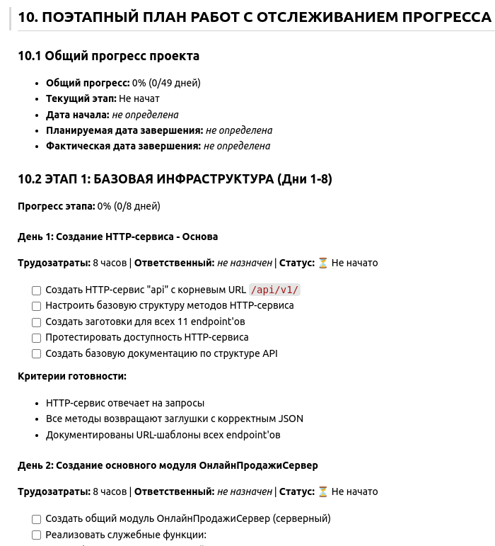
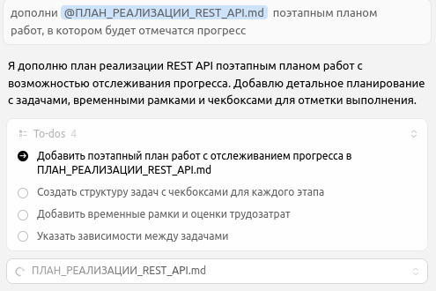
План реализации
Поэтапный план работ

Slide 26
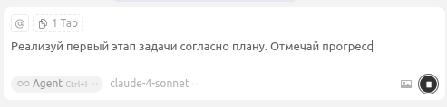
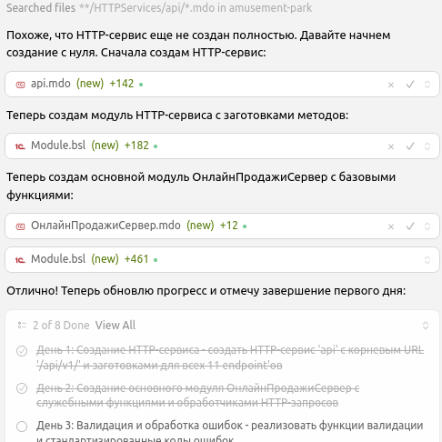
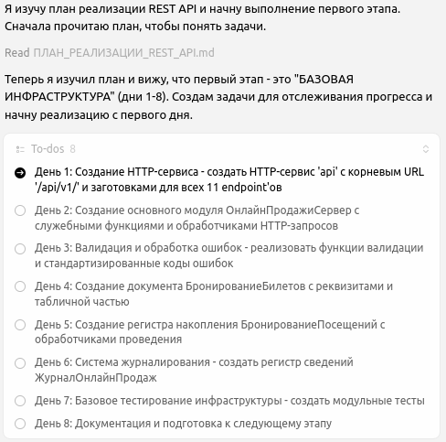
Реализация
Имплементация

Slide 27
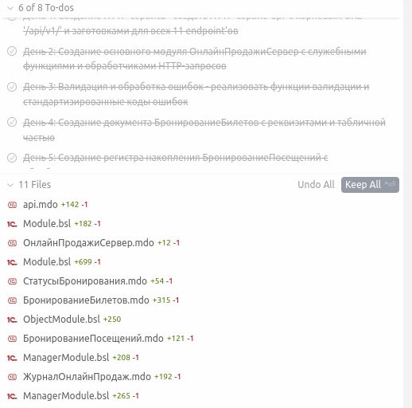
Реализация
Имплементация

Slide 28
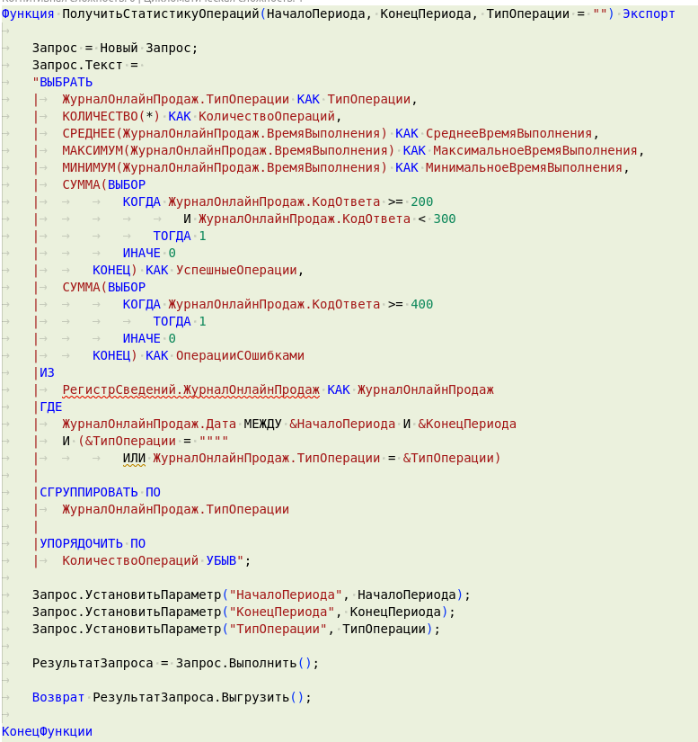
Реализация
Имплементация

Slide 29
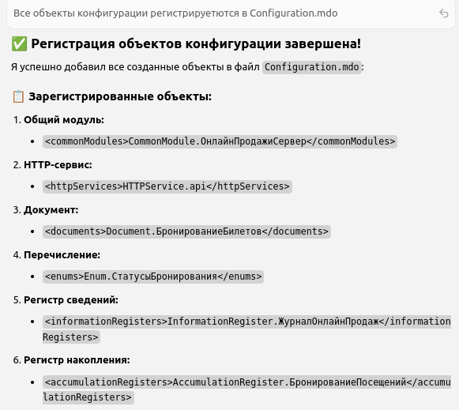
Реализация
Имплементация

Slide 30
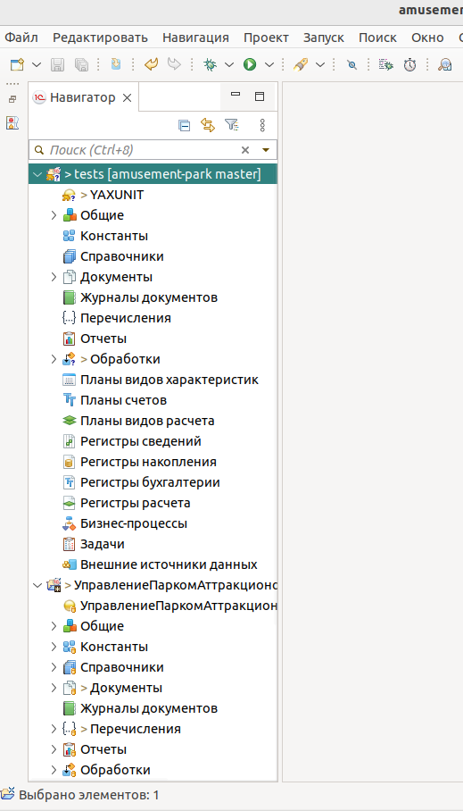
Реализация
Создание проекта в 1C: EDT
Тестирование с помощью YAxUnit

Slide 31
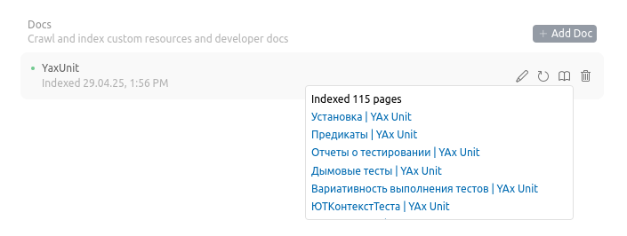
Реализация
Создание проекта в 1C: EDT
Тестирование с помощью YAxUnit
Справка по YAxUnit

Slide 32
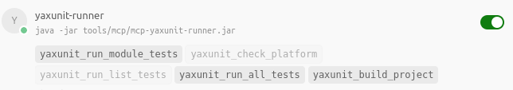
Реализация
Создание проекта в 1C: EDT
Тестирование с помощью YAxUnit
Справка по YAxUnit
MCP для сборки и тестирования

Slide 33
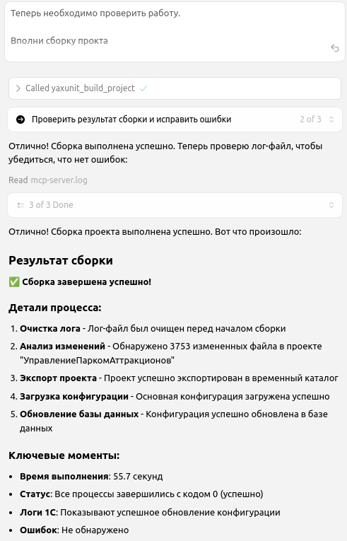
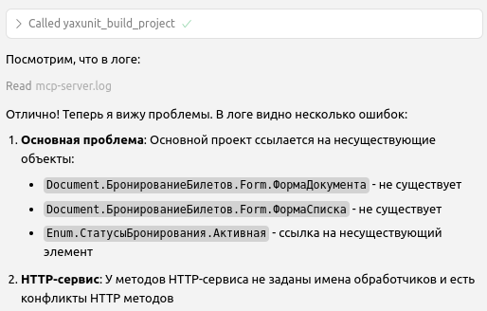
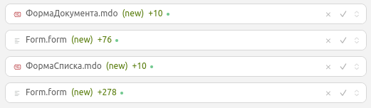
Реализация
Сборка проекта

Slide 34
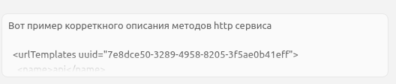
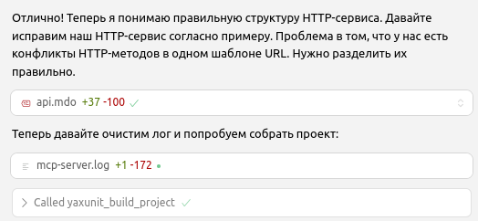
Реализация
Отсутствие примеров

Slide 35

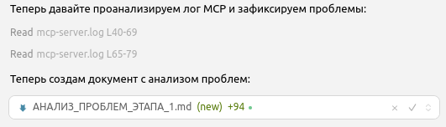
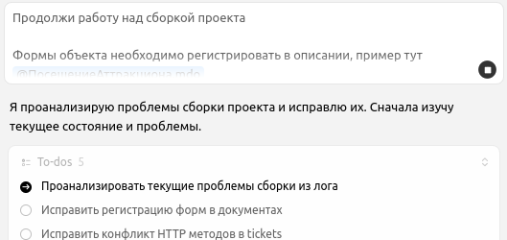


Реализация
Переполнение контекста

Slide 36

Реализация
Проблема с uuid

Slide 37

Тестирование
Тесты с помощью YAxUnit
Тестирование с помощью MCP

Slide 38


Тестирование
Тесты с помощью YaxUnit
Тестирование с помощью MCP

Slide 39



Slide 40



Тестирование
Запусти тесты

Slide 41



Тестирование
Запусти тесты

Slide 42

Тестирование
Запусти тесты
Notes:
Дальше за несколько итераций можно будет завершить остальные этапы реализации. И получить готовую задачу.
Тайминг наш подходит к концу и пора подвести итоги

Slide 43

Итоги
Изменение подхода к разработке
Большой акцент на планировании
Средства контроля и проверки
Notes:
За последние годы мы стали свидетелями настоящей революции в сфере искусственного интеллекта.
Ещё вчера ИИ мог лишь дополнять код, и то с ошибками, а сегодня он способен полностью реализовывать задачи.
Это стремительное развитие меняет наши привычки и подходы к работе, особенно в разработке.
Акцент смещается с написания кода на проектирование и планирование.
Это позволяет выявлять проблемы на ранних этапах и значительно снижать риски.
На первый план выходят инструменты контроля качества: линтеры, стат. анализ, проверка безопасности, SAST/DAST и, конечно, тестирование и ревью.
Но важно помнить: ИИ — это не замена разработчику.
Это мощный инструмент, который расширяет наши возможности, повышает скорость работы и берёт на себя рутинные задачи.
Ключевая роль человека остаётся неизменной: это принятие решений, критическое мышление и онтроль качества. Именно мы несём ответственность за конечный результат.
Мы живем с вами в интересное время, нужно адаптироваться.
Призываю вас: пробуйте, дерзайте, изучайте и активно применяйте ИИ для решения своих задач, от каких то бытовых личных, до рабочих.

Slide 44

Ссылки
Репозиторий проекта
Все ссылки найдете там

